Slide 1
KOPER
Predmet: Slovenščina

Slide 2
Lega
Leži ob Koperskem zalivu na Jugo-zahodu slovenije.

Slide 3
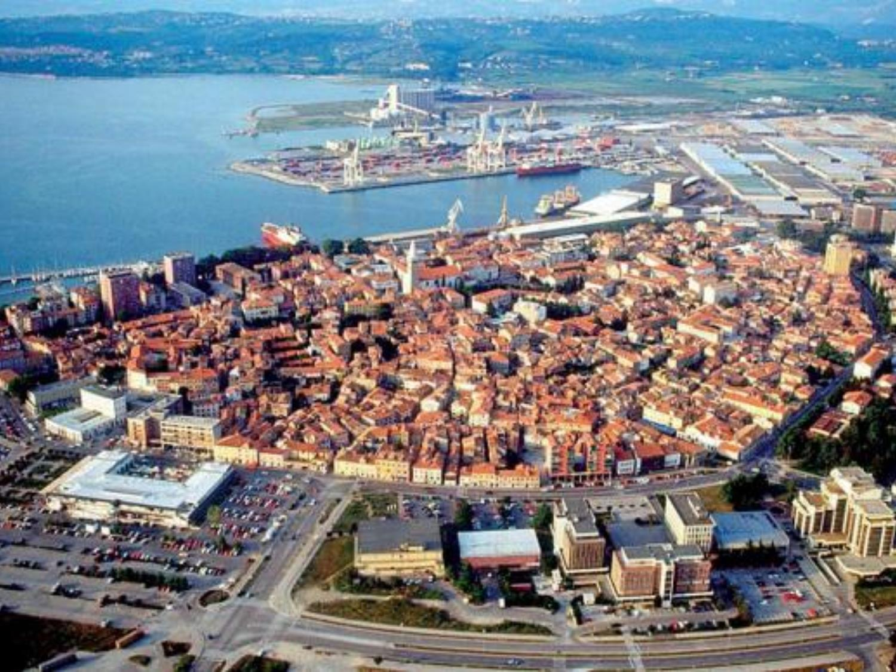
sestava
Koper je mesto v katerem so hiše blizu skupaj. Širi se lahko samo v eno smer saj ga na drugi omejuje morje.

Slide 4
Prebivalci
Število prebivalcev: 47.500
Med Slovenci so tudi Italjani!

Slide 5
gospodarsto
8.958 gospodinjstev(podatek iz lrta 2002).

Slide 6
Javne zgradbe
Cerkve
Samostani
Palače

Slide 7
znamenitosti
Benkova hiša v Črnem kalu
Glemski grad v Glemu
Zvonik v Hrvojih

Slide 8
Prometne povezave
V Koper se lahko pripeljemo z:
vlakom
avtobusom
letalom ali helikopterjem
ladjo

Slide 9
viri
Google slike
PowerPoint Predstavitev (dijaski.net)
Wikipedia
Statistični urad
koper.si

Slide 10
Hvala
Se vidimo v kopru!

